Slide 1
Instrukcja obsługi systemu DreamApply dla pracowników Uniwersytetu Szczecińskiego
Wyjazdy szkoleniowe (STT) dla pracowników nie będących kadrą akademicką.

Slide 2
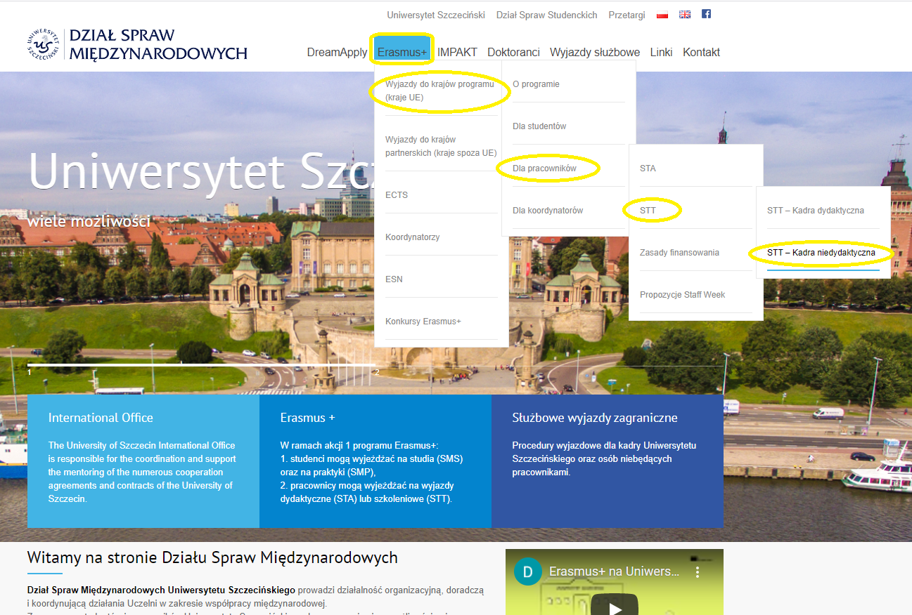
Podstawowe informacje o programie i dokumenty do pobrania
Na stronie dsm.usz.edu.pl w zakładce „Erasmus+” znajdują się m.in.:
- Zasady realizacji wyjazdów szkoleniowych (STT)
- dokumenty do pobrania (na dole strony, pod treścią zasad):
Program szkolenia – Staff Mobility for Training – Mobility Agreement
Potwierdzenie planowanych dat wyjazdu

Slide 3
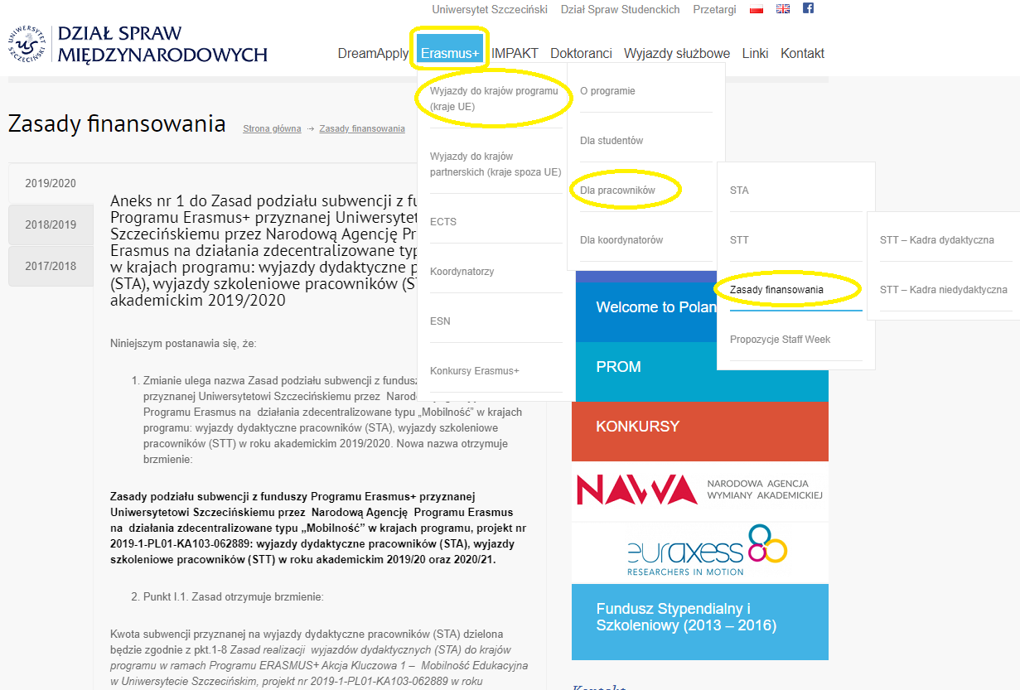
Zasady finansowania

Slide 4
Zasady finansowania
Grupa | Kraje należące do danej grupy | Dzienna stawka stypendium
I | Dania, Finlandia, Irlandia, Islandia, Liechtenstein, Luksemburg, Norwegia, Szwecja, Wielka Brytania | 180 EUR
II | Austria, Belgia, Cypr, Francja, Grecja, Hiszpania, Holandia, Malta, Niemcy, Portugalia, Włochy | 160 EUR
III | Bułgaria, Chorwacja, Czechy, Estonia, FYROM (była Republika Jugosławii Macedonia), Litwa, Łotwa, Rumunia, Serbia Słowacja, Słowenia, Turcja, Węgry | 140 EUR
Odległość | Ryczałt na podróż
10 – 99 km: | 20 EUR
100 – 499 km: | 180 EUR
500 -1999 km | 275 EUR
2000 – 2999 km: | 360 EUR
3000 – 3999 km | 530 EUR
4000 – 7999 km | 820 EUR
8000 km lub więcej | 1500 EUR
Maksymalne finansowanie – 1330 Euro

Slide 5
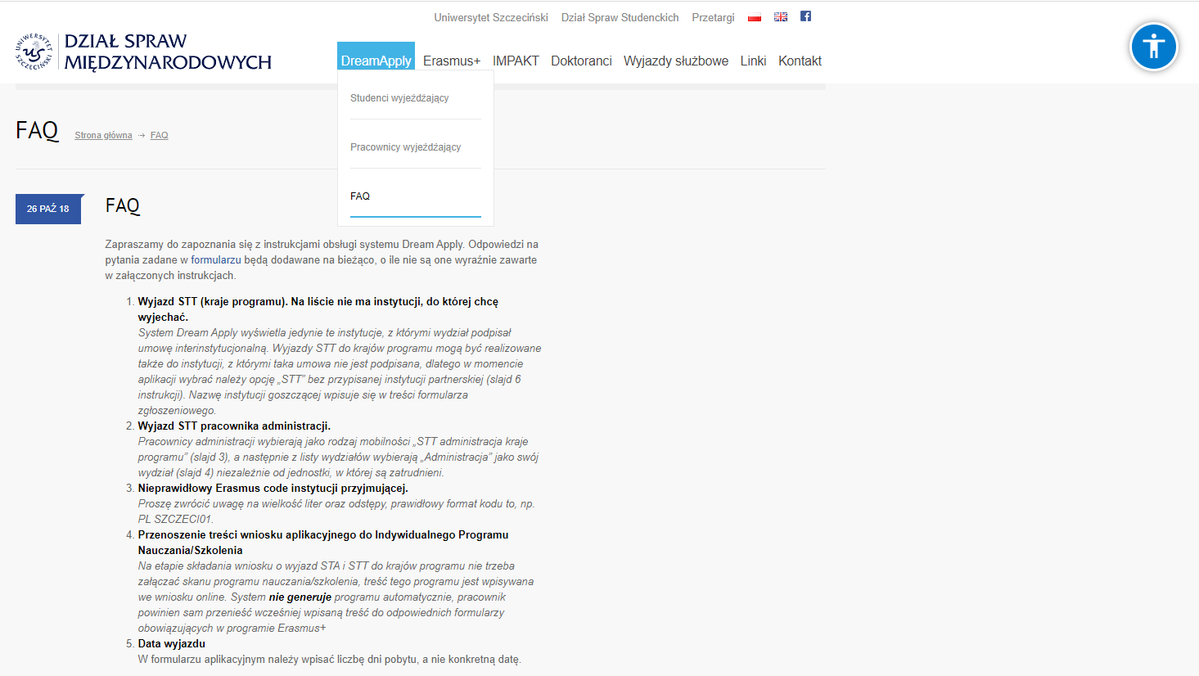
DramApply – instrukcja obsługi
Instrukcja DreamApply krok po kroku

Slide 6
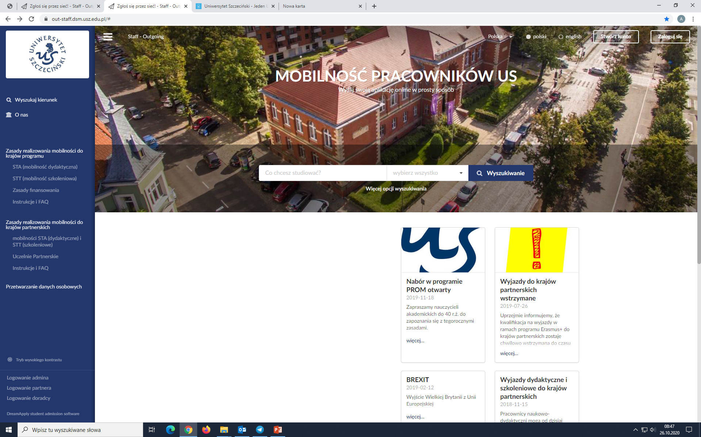
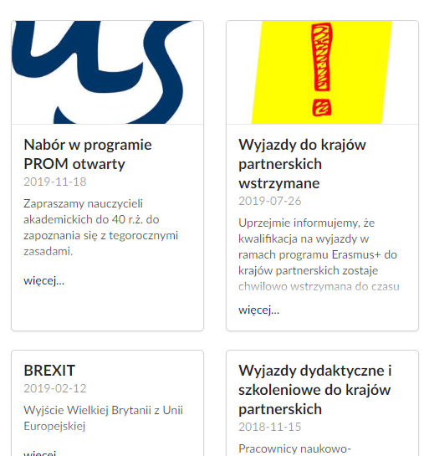
DramApply – aplikacja krok po kroku
https://out-staff.dsm.usz.edu.pl
wybierz „WYSZUKAJ KIERUNEK”
Przed złożeniem aplikacji warto ustalić z instytucją goszczącą zakres programu oraz możliwość przyjazdu celem jego realizacji

Slide 7
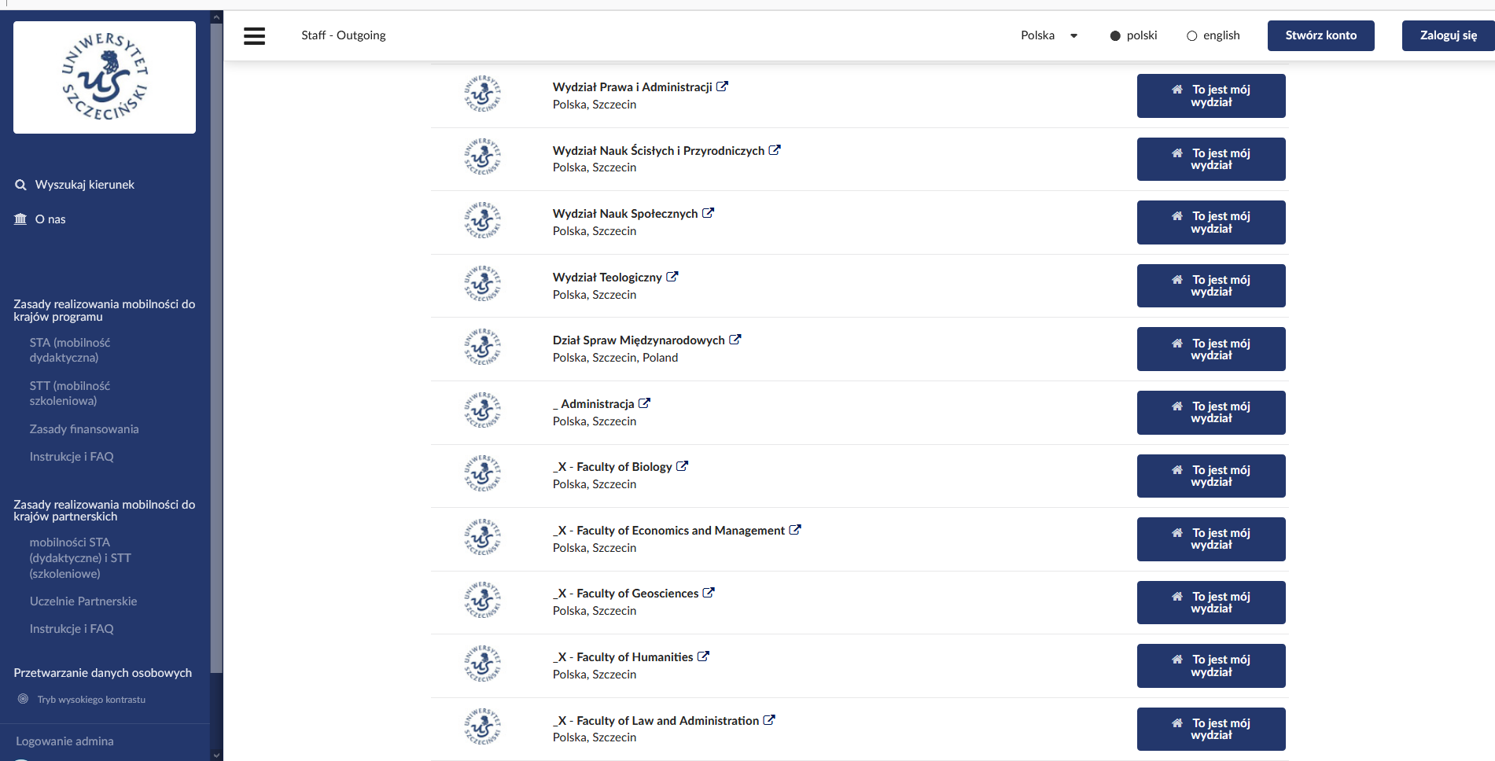
Jako swój wydział wskaż: „_Administracja”

Slide 8
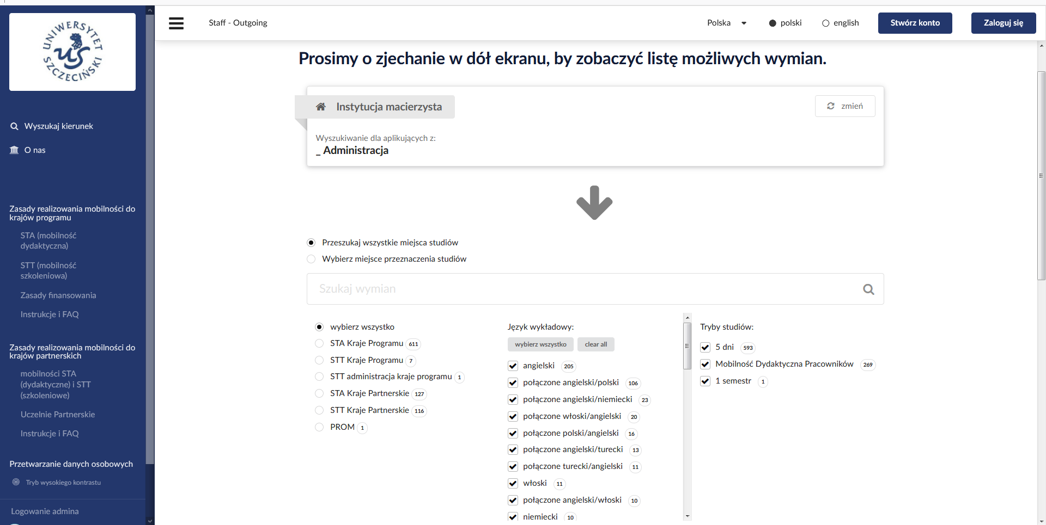
Wybierz STT administracja kraje programu
Proszę niczego więcej nie zmieniać/zaznaczać
Zjedź na dół strony

Slide 9
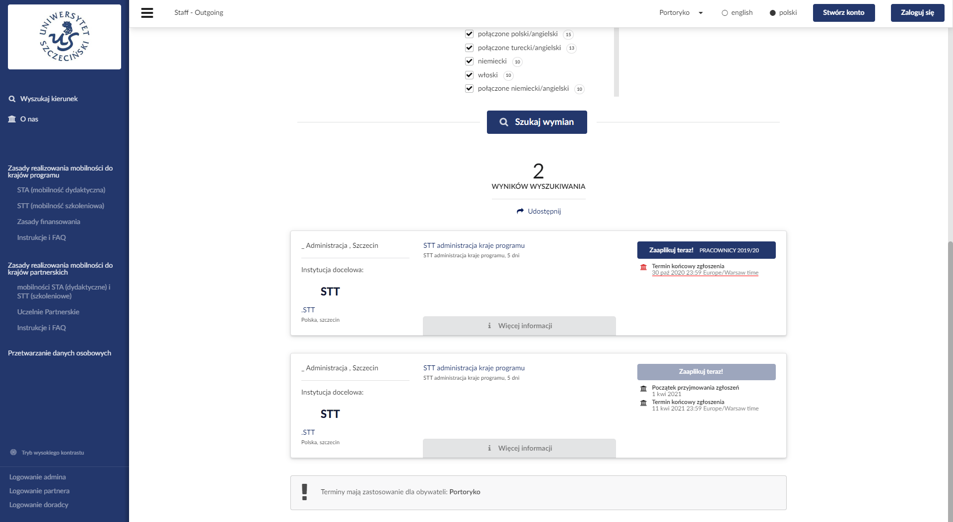
Wybierz
Kliknij w aktywne okienko ZAAPLIKUJ TERAZ!
Uwaga! Dla każdej kwalifikacji są ustalone terminy składania wniosków. Przed terminem kwalifikacji oraz po jego upłynięciu nie ma możliwości złożenia aplikacji w systemie DreamApply.

Slide 10
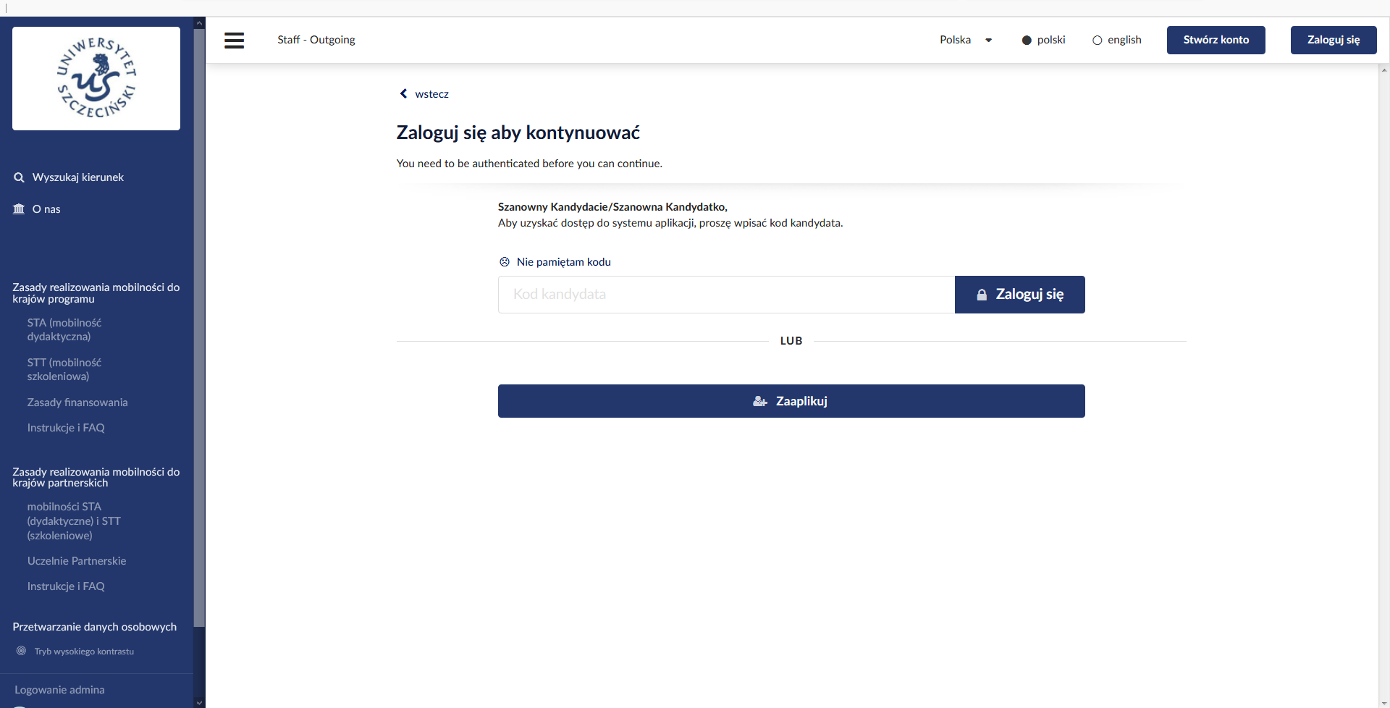
Jeśli masz już konto w DreamApply, podaj kod kandydata i ZALOGUJ się
Jeśli składasz wniosek w DreamApply
po raz pierwszy, kliknij ZAAPLIKUJ.

Slide 11
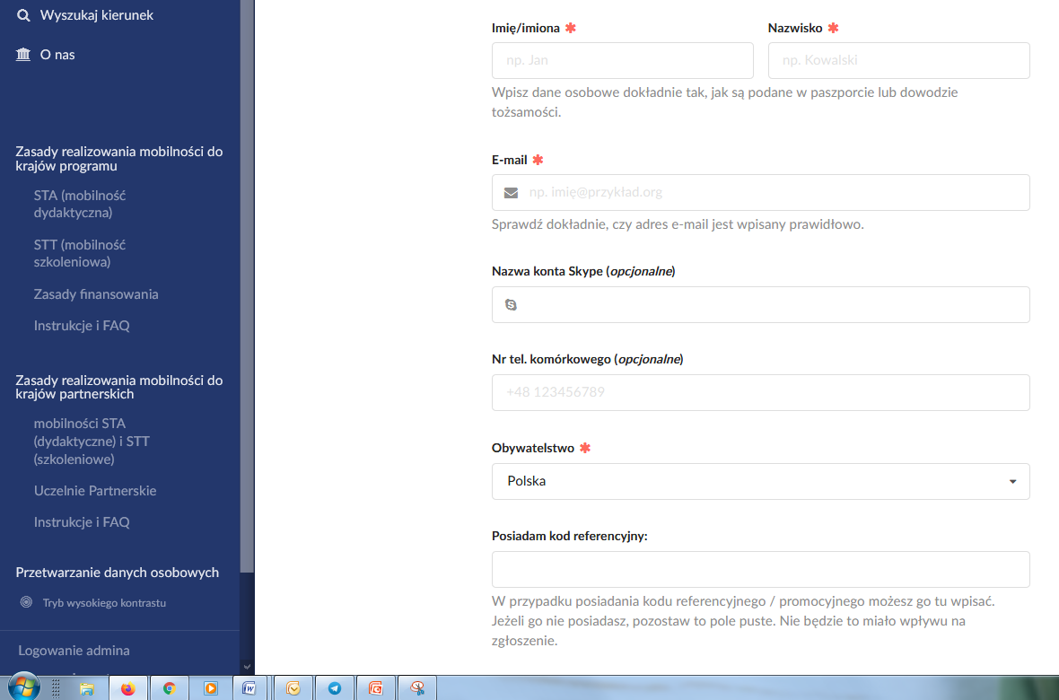
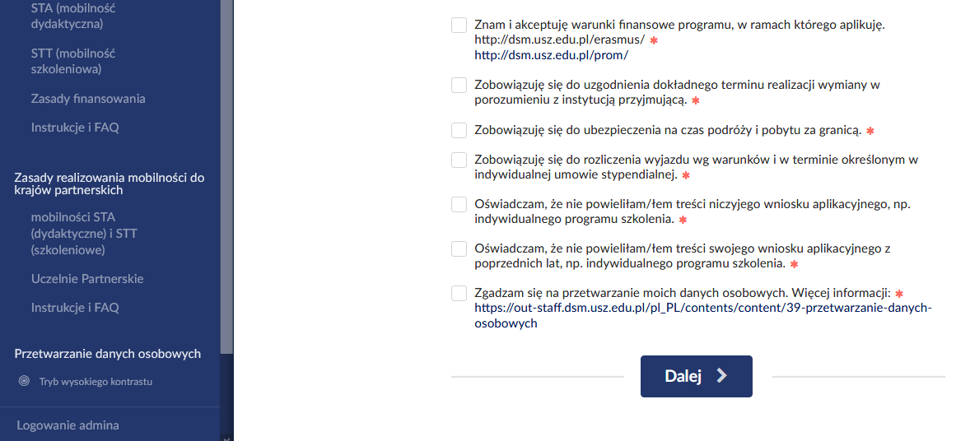
Uzupełnij formularz
(pola oznaczone gwiazdką są wymagane)
i przejdź dalej

Slide 12
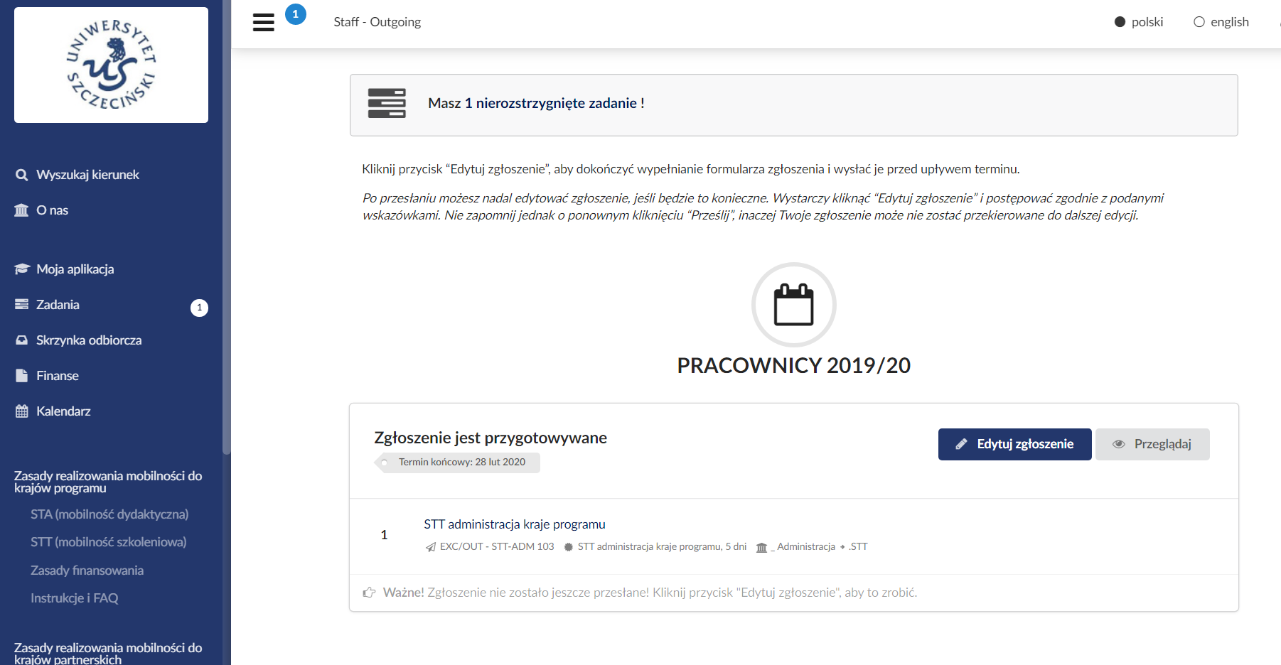
Jeśli to nie jest Twoje pierwsze logowanie, może się otworzyć okno z tym widokiem
Aby przejść do formularza aplikacji kliknij edytuj zgłoszenie

Slide 13
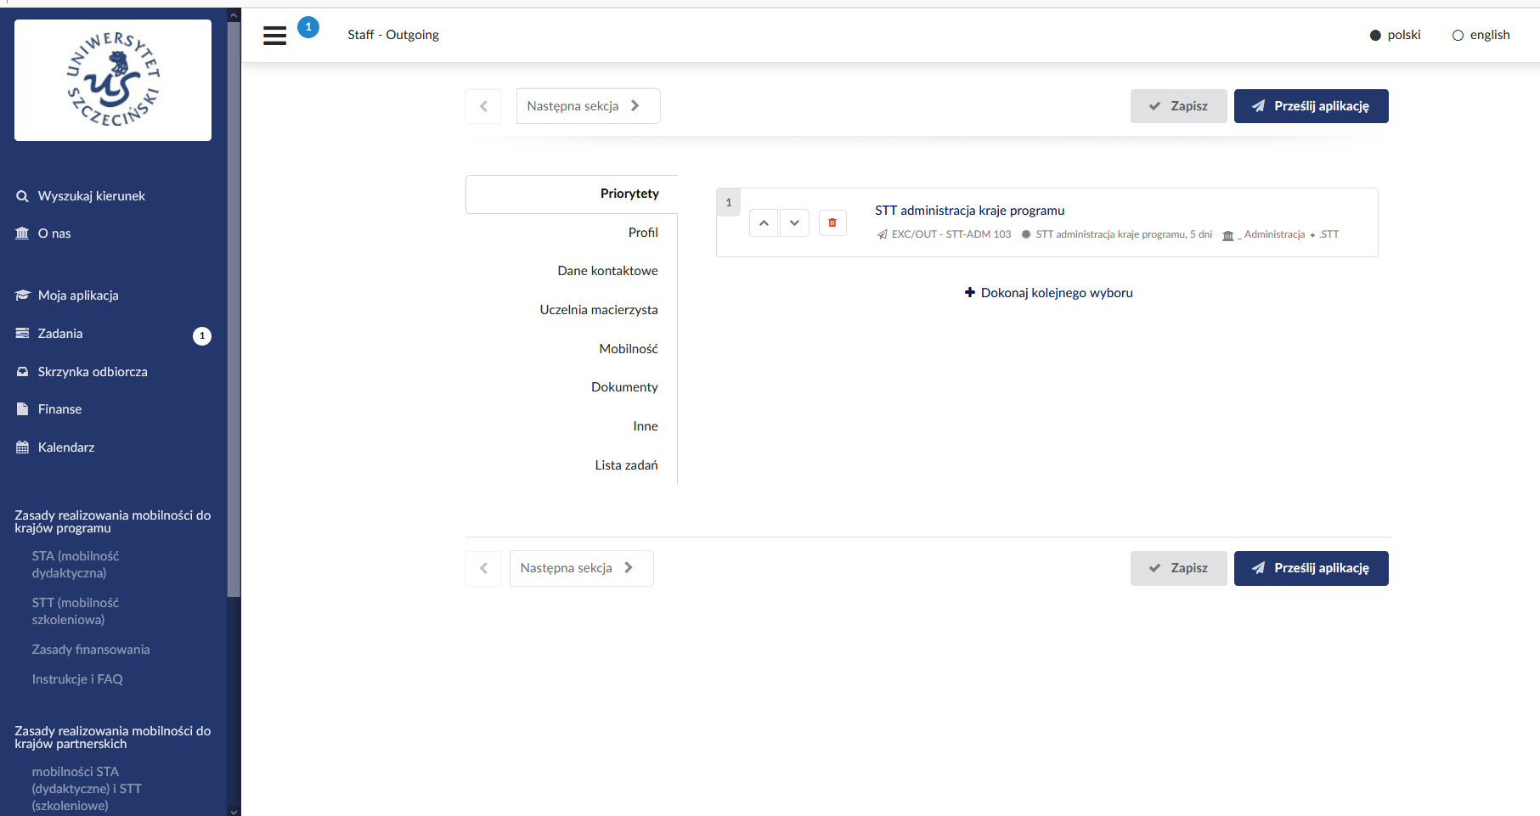
Wypełnij formularze w każdej z zaznaczonych zakładek.
Przed przejściem do kolejnej zakładki (np. dane kontaktowe), kliknij ZAPISZ.

Slide 14
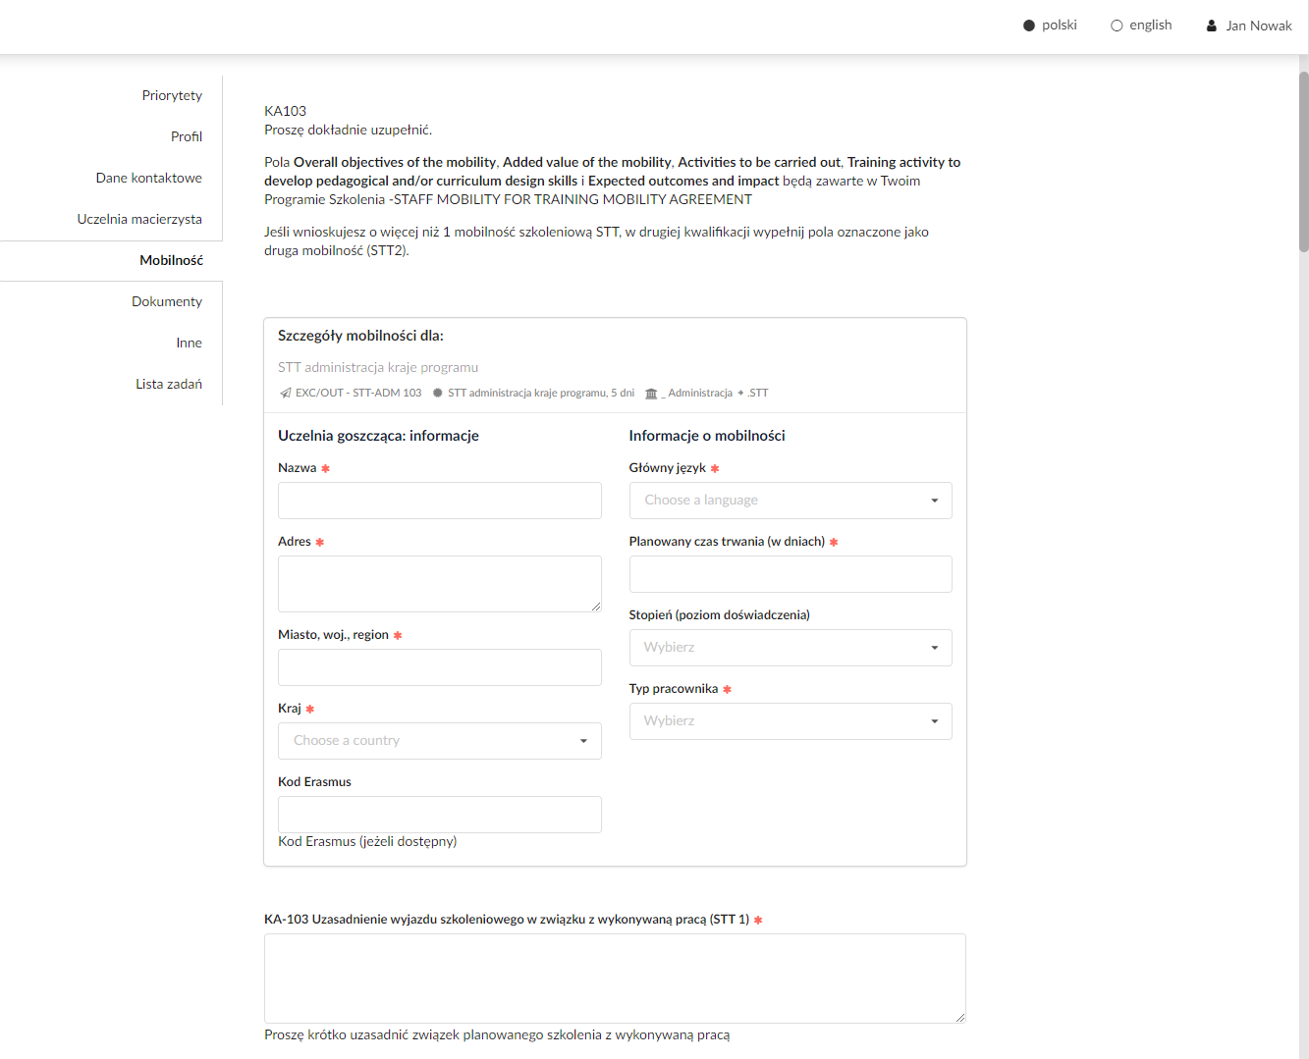
Na wyjazd szkoleniowy STT łącznie można złożyć 2 wnioski - po jednym w pierwszej i w drugiej kwalifikacji.
Pytania oznaczone STT1 dotyczą pierwszego wniosku (bez względu na to, czy jest on składany w pierwszej, czy w drugiej kwalifikacji).
Jeśli w drugiej kwalifikacji składany będzie drugi wniosek, należy wypełnić pola oznaczone STT2

Slide 15
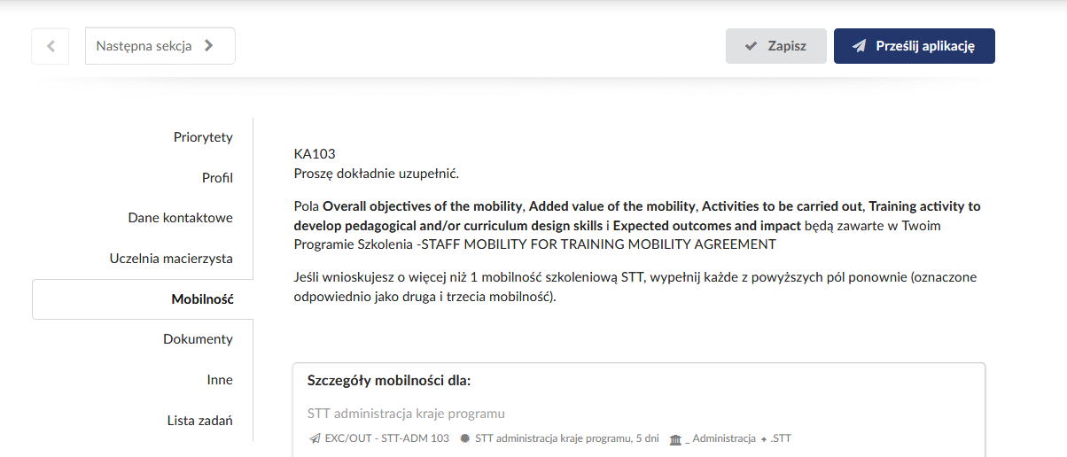
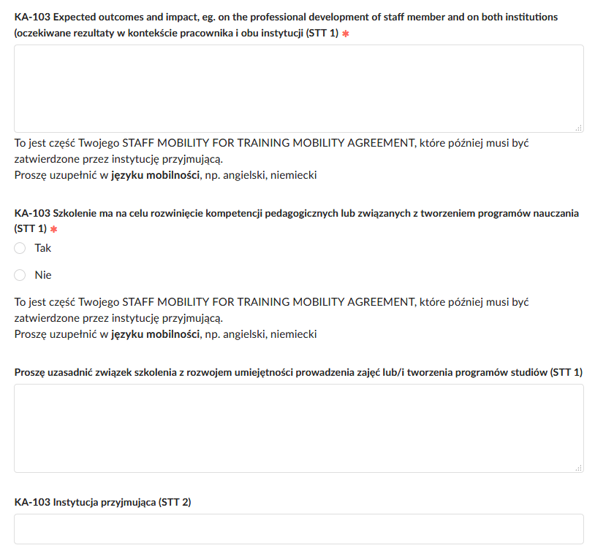
Zmiany tylko „zapisane” nie będą widoczne dla administratora/ koordynatorów.
Na pytania, które stanowią część Mobility Agreement należy odpowiadać w języku mobilności. Treść udzielonych odpowiedzi musi być identyczna jak w wersji papierowej.

Slide 16
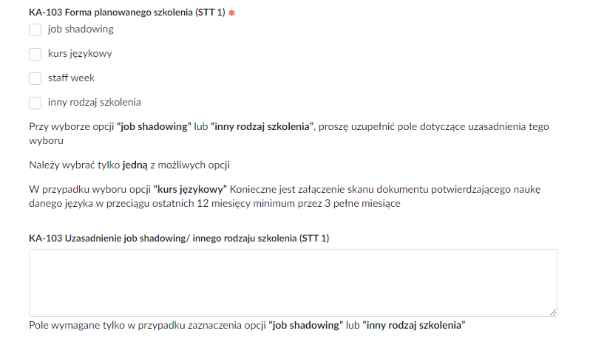
Pytania dotyczące uzasadnienia wyboru nie są oznaczone gwiazdką jako obowiązkowe. System przyjmie zgłoszenie bez ich uzupełnienia.
Zgłoszenie takie będzie jednak niekompletne pod względem formalnym.
W przypadku realizacji „job shadowing” uzupełnij pole „uzasadnienie job shadowing”, w którym należy umotywować wybór instytucji przyjmującej – co sprawia, że dana jednostka oferuje dobre praktyki? Jeśli pole nie zostanie uzupełnione, zgłoszenie zostanie odrzucone.
W przypadku wyboru „kursu językowego”, należy dołączyć skan zaświadczenia (zakładka dokumenty) potwierdzającego naukę j. obcego w ciągu ostatnich 12 miesięcy.

Slide 17
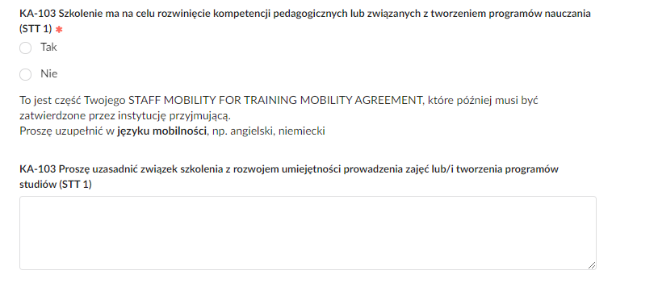
W przpadku pracowników nie będących kadrą akademicką, nie można wykazać związku szkolenia z rozwojem kompetencji pedagogicznych czy tworzeniem programów nauczania.
Odpowiedź na to pytanie w przypadku pracowników nie będących kadrą akademicką – nie jest brana pod uwagę w ocenie wniosków.

Slide 18
Jeśli wypełniany jest pierwszy wniosek w danym roku akademickim, należy udzielać odpowiedzi tylko na pytania oznaczone „(STT1)”.
Oznaczenie „(STT2)” dotyczy kolejnego wniosku, który będzie można złożyć dopiero w kolejnej kwalifikacji.

Slide 19
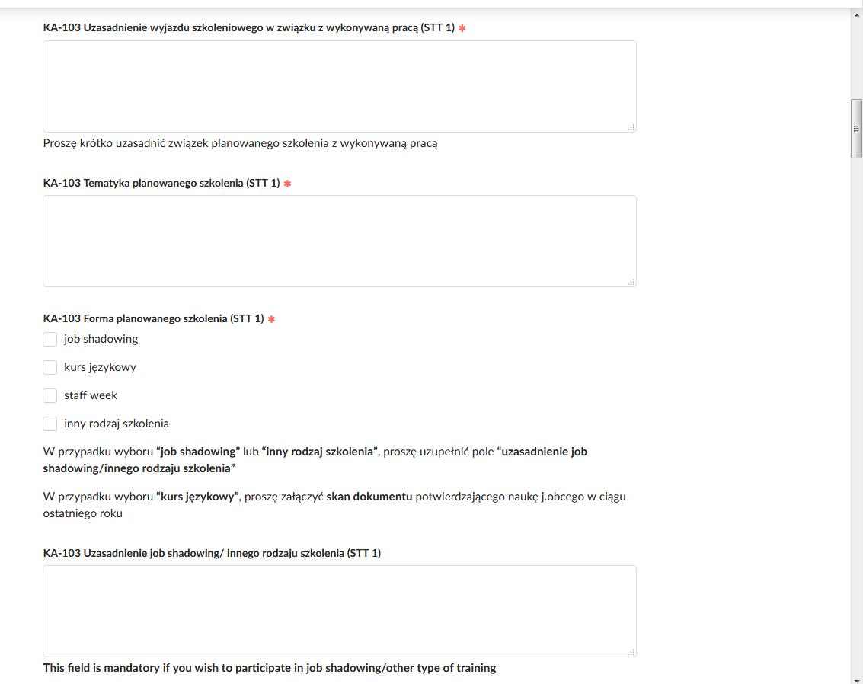
Na etapie zgłoszeń/kwalifikacji nie ma konieczności załączenia skanu papierowej wersji Programu Szkolenia (Mobility Agreement).
Skan dokumentu Mobility Agreement (z wszystkimi podpisami) należy załączyć do systemu:
a) przed podpisywaniem umowy stypendialnej (dla pracowników zakwalifikowanych w ramach listy podstawowej)
lub
b) od 1.03. 2021 w celu uzyskania stypendium (lista rezerwowa – I kwalifikacja)
lub
c) po otrzymaniu maila o zakwalifikowaniu (lista rezerwowa – II kwalifikacja
Każdorazowo otrzymasz maila z informacjami o dalszym postępowaniu

Slide 20
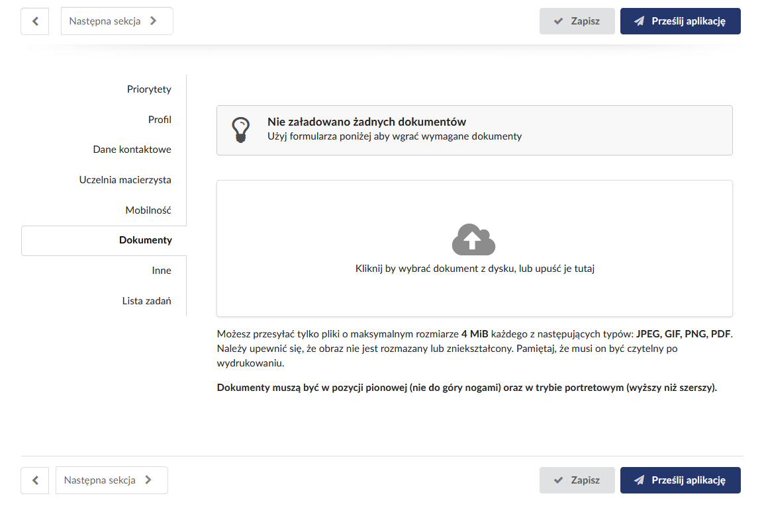
W zakładce DOKUMENTY
załączane są WSZYSTKIE wymagane skany dokumentów, np. program szkolenia, potwierdzenie planowanych dat pobytu, zaświadczenie o kursie językowym.
Dokumenty: skan Mobility Agreement, potwierdzenie planowanych dat pobytu - mogą być załączone dopiero bezpośrednio przed podpisaniem umowy finansowej.
Treść uzupełnionego Programu Szkolenia (Mobility Agreement) musi być identyczna z polami uzupełnionymi w formularzu online.
Osoby, które przywiozą inny program niż ten zadeklarowany podczas składania aplikacji, mogą zostać poproszone o zwrot stypendium.

Slide 21
Aby poprawnie zakończyć proces aplikacji należy wysłać wypełniony formularz klikając „prześlij aplikację”

Slide 22
Komunikat potwierdza poprawne przesłanie aplikacji.
Informacja o nierozstrzygniętych zadaniach przypomina o konieczności załączenia w systemie dokumentów (w przypadku I kwalifikacji podstawowej dokumenty można załączyć dopiero na etapie podpisywania umowy finansowej).

Slide 23
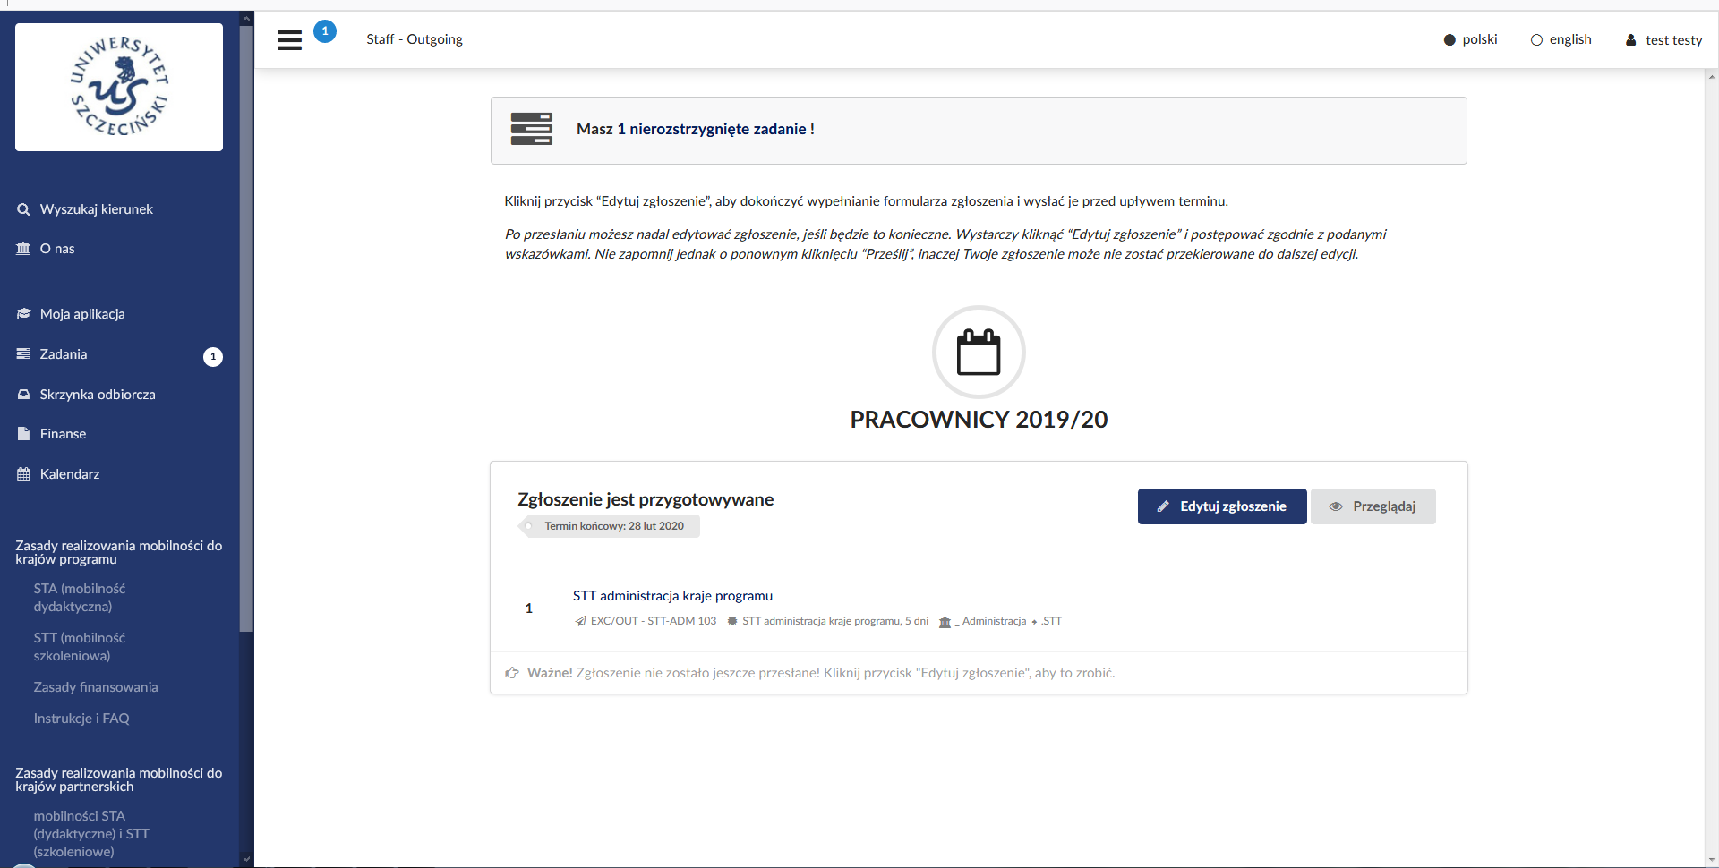
Po zalogowaniu się na swoje konto w systemie DreamApply, masz dostęp do swoich aplikacji i skrzynki odbiorczej. Możesz także edytować swoje zgłoszenie.

Slide 24
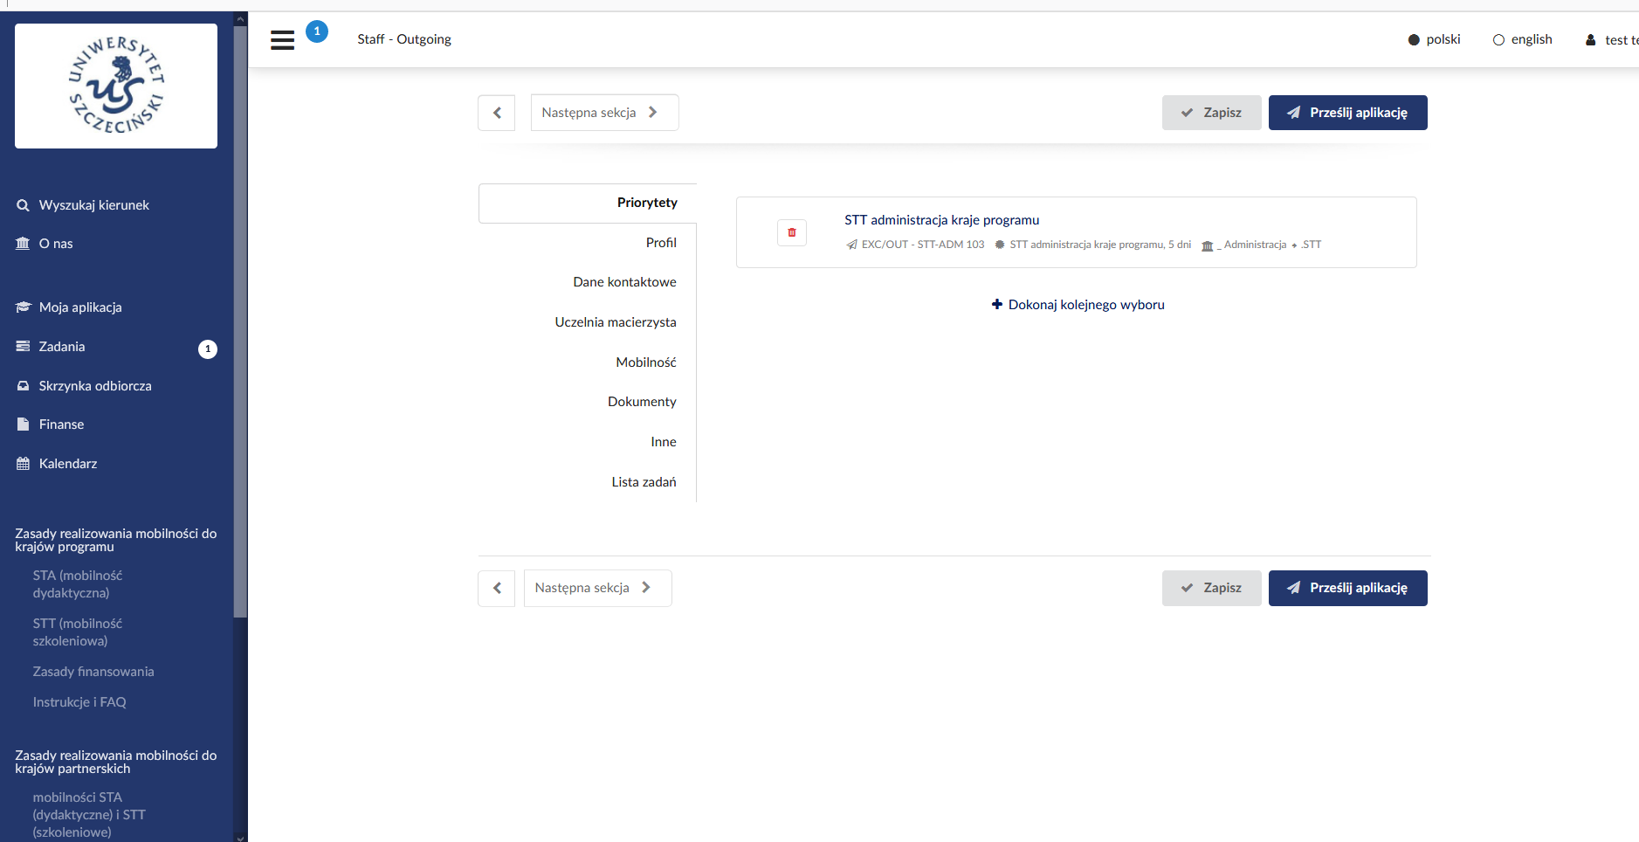
Wprowadzone zmiany należy zapisać.
Do aplikacji już wysłanej można wprowadzać zmiany, jednak trzeba je zapisać, a aplikację wysłać ponownie.
Aplikacja zatwierdzona przez koordynatora nie może być już zmieniona.

Slide 25
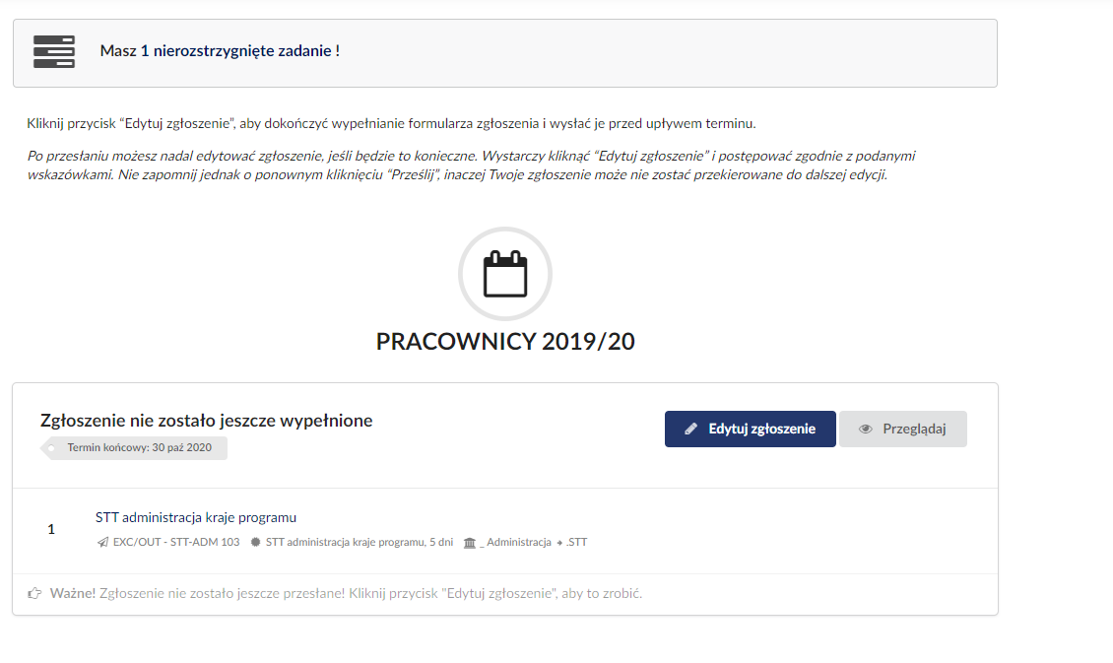
Kwalifikacje dodatkowe
W ramach kwalifikacji dodatkowej można wnioskować o drugi szkoleniowy.
W każdej kwalifikacji można wnioskować jednocześnie na jeden wyjazd STA i jeden STT.
Kod kandydata

Slide 26
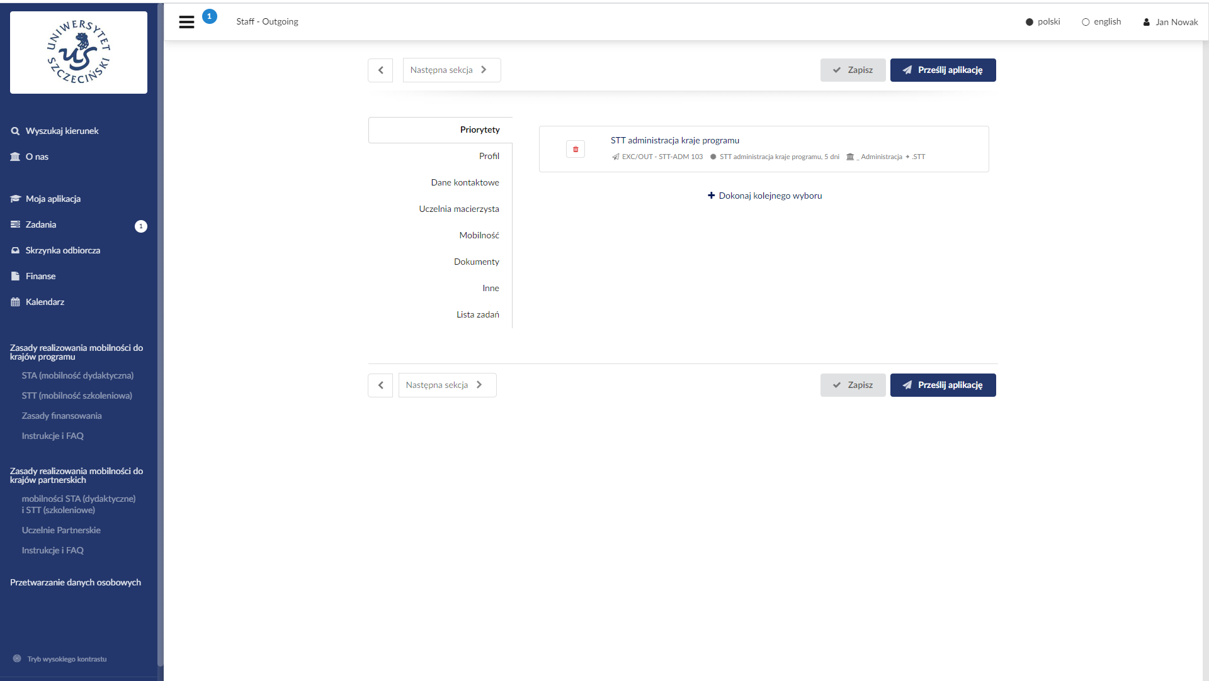
Kwalifikacje dodatkowe
Lista wszystkich aplikacji znajduje się w sekcji „priorytety”.
Przy składaniu drugiego wniosku w drugiej kwalifikacji uzupełnienia wymaga tylko zakładka „mobilność”.

Slide 27
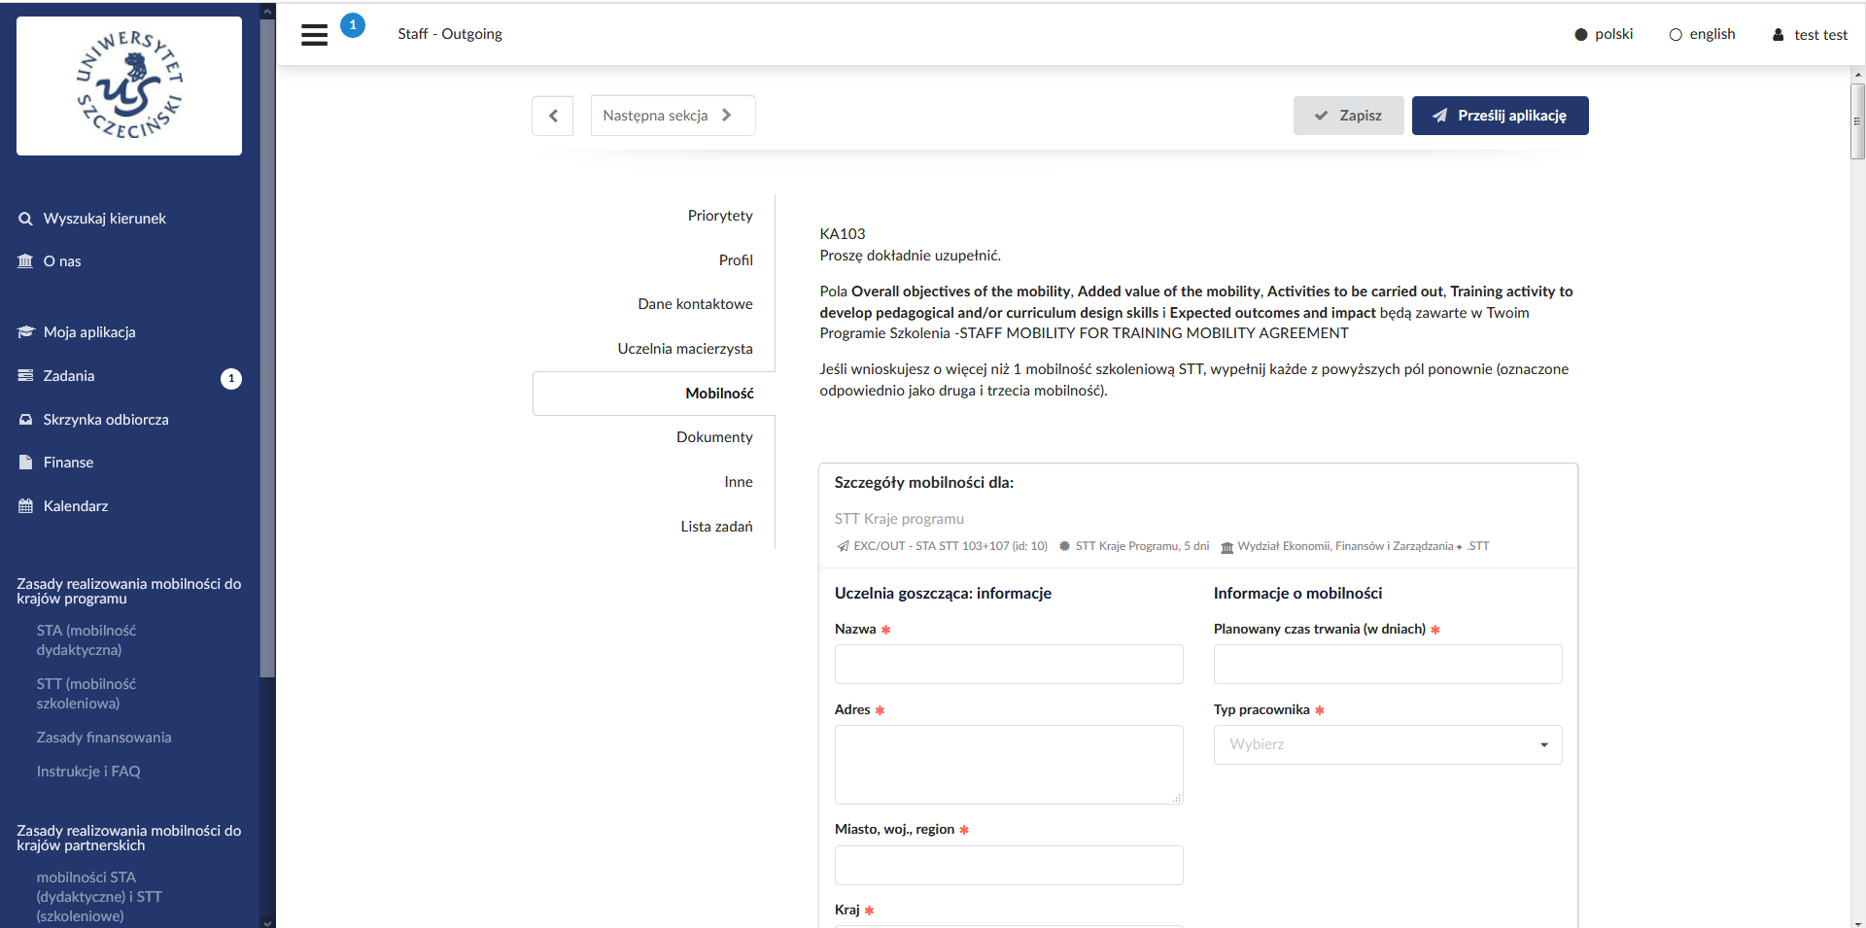
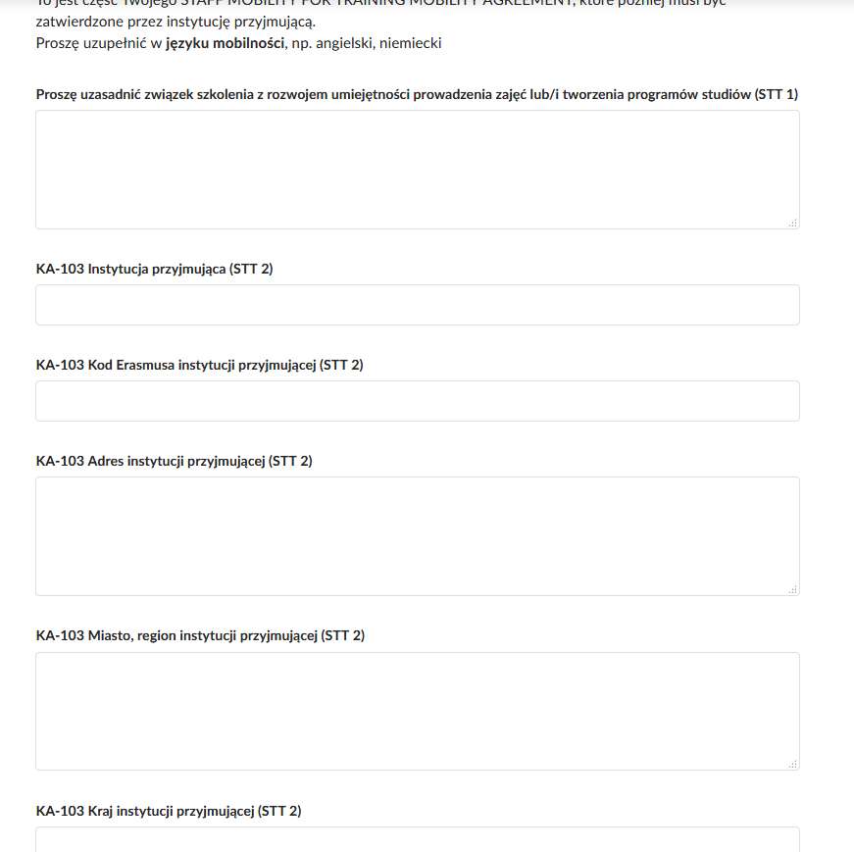
Kwalifikacje dodatkowe
Jeżeli wnioskujesz na kolejny wyjazd szkoleniowy STT, w zakładce „mobilność” należy odpowiedzieć na pytania oznaczone STT2

Slide 28
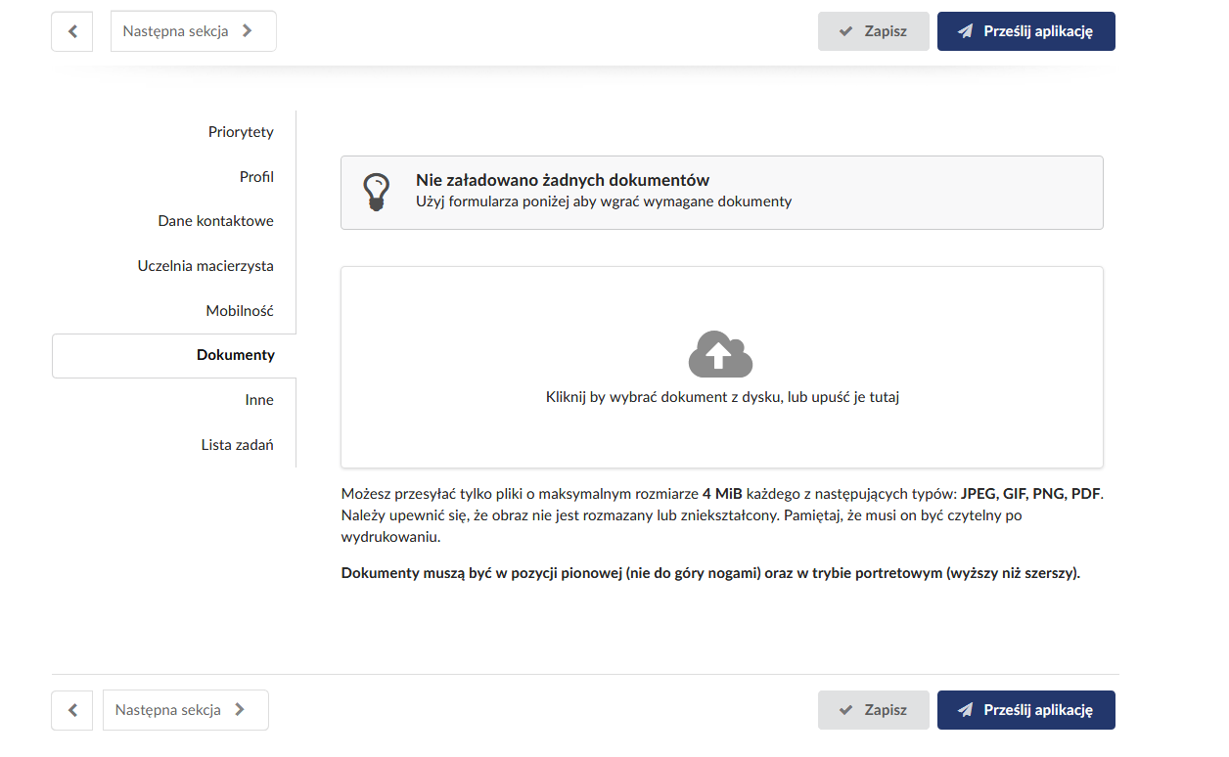
Kwalifikacje dodatkowe
W kwalifikacjach dodatkowych o przyznaniu stypendium decyduje kolejność zgłoszeń nadesłanych dokumentów (Mobility Agreement).
Informacje, kiedy należy załączyć dokument Mobility Agreement otrzymasz w mailu.

